Slide 1

Centre de Secours du CTA/ CODIS 14
ORGANISATION DU CTA/ CODIS
LES INTERVENTIONS MULTIPLES

Slide 2
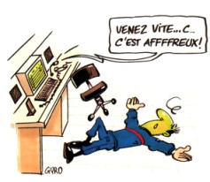
Centre de Secours du CTA/ CODIS 14
ORGANISATION DU CTA/ CODIS
Le CTA/ CODIS est divisé en deux pôles:
Le Centre de Traitement de l’Alerte (CTA, qui réceptionne les appels 18/112.
Le Centre Opérationnel Départemental d’Incendie et de Secours (CODIS), dont la fonction première est la gestion centralisée des moyens
de secours, lors des interventions importantes.
Le CTA travaille en coordination avec le CODIS.
Les intervenants sont assistés par un outil informatique en réseau.
Ce dernier propose, en fonction du lieu de l’intervention et du type de feu ou d’accident, les Centres d’Incendie et de Secours et les véhicules à
engager.
Outre ses deux pôles, on y trouve également une salle de débordement.

Slide 3
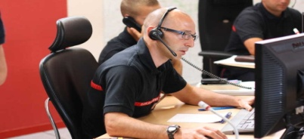
Centre de Secours du CTA/ CODIS 14
Le Centre de Traitement de l’alerte (CTA):
Pour fonctionner, le CTA dispose d’opérateurs en salle opérationnelle de sapeurs pompiers, de chefs de salle et d’officiers qui assurent la gestion
du centre.
La salle dispose d’opérateurs confirmés et de chefs de salle en simultané et d’officiers qui assurent la gestion du Centre.
La salle peut comprendre jusqu’à 4 opérateurs confirmés en simultané. Ces opérateurs suivent une formation de 5 semaines pour maitriser la
connaissance du département, les procédures de traitements des alertes et manier l’outil informatique d’aide à la décision: ARTEMIS.
Ils sont supervisé par un chef de salle opérationnelle.
Les missions du CTA consiste à:
Réceptionner l’appel (identification de la demande, localisation de la demande).
Traiter l’appel et transmettre l’alerte (choisir les sapeurs pompiers à alerter, définir le type d’intervention, chercher un maximum de renseignements, donner des conseils aux requérants, prévenir les autres services publics qui devront intervenir (Gendarmerie, Police? Samu, ERDF, GRDF,…,).
Assurer le suivi de l’intervention (mise à jour des status, messages, demande de renfort,..,) pour alimenter l’historique de l’intervention.

Slide 4
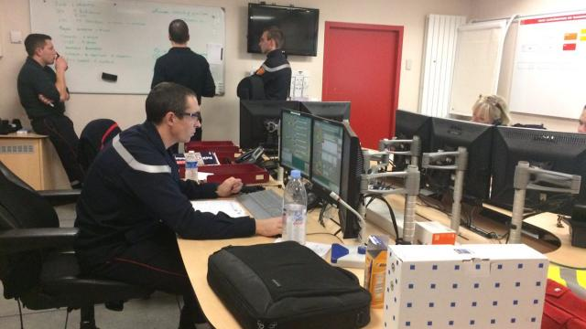
Centre de Secours du CTA/ CODIS 14
Le Centre Opérationnel Départemental d’Incendie et de Secours:
Le CODIS est activé en cas d’intervention nécessitant l’engagement de nombreux moyens sapeurs pompiers.
La fonction première d’un CODIS est la gestion centralisée des moyens de secours lors des interventions importantes.
Le CODIS est l’organe de coordination de l’activité opérationnelle des SDIS du département.
Il prévoit et anticipe sur les événements par un système de gestion des risques.
Lors de l’activation du CODIS, le chef de salle opérationnelle est seconder par l’officier superviseur CTA/ CODIS, .

Slide 5
Centre de Secours du CTA/ CODIS 14
Activation du CODIS:
Le CODIS est armé par 3 officiers, on y trouve:
Un Officier superviseur CTA/ CODIS
Un Officier « Renseignement »
Un Officier « moyens »
Officier superviseur CTA/ CODIS
Officier « renseignement »
Officier « moyens »

Slide 6
Centre de Secours du CTA/ CODIS 14
Missions de l’Officier superviseur:
Niveau de qualification: Officier de la garde départementale
Missions: Assurer la coordination de l’activité du CTA/ CODIS et l’animation des différentes fonctions
Outils: Un poste informatique ARTEMIS
Différentes tâches à accomplir:
- Anime et coordonne l’activité du CTA/ CODIS
- S’assure de l’information de tous les services concernés par la situation et de la coordination inter-services en lien avec la préfecture
- S’assure de l’information des échelons de commandement du SDIS14, y compris territoriaux
- Valide les comptes rendus de synthèse à destination des autorités, du COD et des services partenaires
- Assure la communication aux médias lorsqu’elle relève de la responsabilité du SDIS14
- Anticipe l’évolution de l’événement et évalue son impact potentiel sur la couverture opérationnelle
- S’assure du maintien de la couverture opérationnelle départementale

Slide 7
Centre de Secours du CTA/ CODIS 14
Missions de l’Officier renseignement:
Niveau de qualification: Chef de salle
Missions: Assurer la collecte de l’information et réalise les messages de synthèses à destination des autorités et médias
Outils: Système de Gestion Opérationnel – ARTEMIS
PC Administratif (ZIMBRA, SYNERGI, SINUS, TABLETMAT, autres applicatifs métiers)
Différentes tâches à accomplir:
- Assure la montée en puissance initiale des secours et l’information des autres services intervenants
- Etablit une liaison avec l’officier renseignement du Poste de Commandement et avec l’officier renseignement du COD, lorsqu’il est activé
- Analyse la zone d’intervention, recherche et recueille toutes les informations utiles
- Collecte les informations émanant du terrain et des autres services et les partage au sein du CODIS
- Rédige et fait valider les messages de synthèse à l’officier superviseur CODIS, afin de renseigner les autorités
- Prépare au profit du COS, des synthèses pour la communication extérieure (médias)
- Tiens à jour la main courante ARTEMIS et retranscrit les informations sur le tableau de renseignement partagé au CODIS
- Renseigne la main courante opérationnelle SYNERGI
- Assure la gestion de l’événement SINUS
Sur décision de l’officier superviseur CODIS, l’officier renseignement peut être amener à tenir conjointement la fonction d’officier moyen CODIS,
dans l’attente de la montée en puissance du CODIS ou lorsque la cinétique de l’événement le permet.

Slide 8
Centre de Secours du CTA/ CODIS 14
Missions de l’Officier moyen:
Niveau de qualification: Chef de groupe
Missions: Assurer l’engagement des moyens demandés par le terrain et le maintien de la couverture opérationnelle
Outils: Un poste informatique – ARTEMIS
Tableau des moyens et OCT
Différentes tâches à accomplir:
- Propose à l’officier moyen du PC de l’implantation du PC et du CRM
- Etablit une liaison avec l’officier moyen du Poste de Commandement et L’officier CRM
- Communique à l’officier moyen du PC les moyens déjà engagés et ceux en transit
- Collecte les informations émanant du terrain et des autres services et les partage au sein du CODIS
- Rédige et fait valider les messages de synthèse à l’officier superviseur CODIS, afin de renseigner les autorités
- Prépare au profit du COS, des synthèses pour la communication extérieure (médias)
- Tiens à jour la main courante ARTEMIS et retranscrit les informations sur le tableau de renseignement partagé au CODIS
- Renseigne la main courante opérationnelle SYNERGI
- Assure la gestion de l’événement SINUS

